Slide 1
РОССИЙСКАЯ ФЕДЕРАЦИЯ

Slide 2
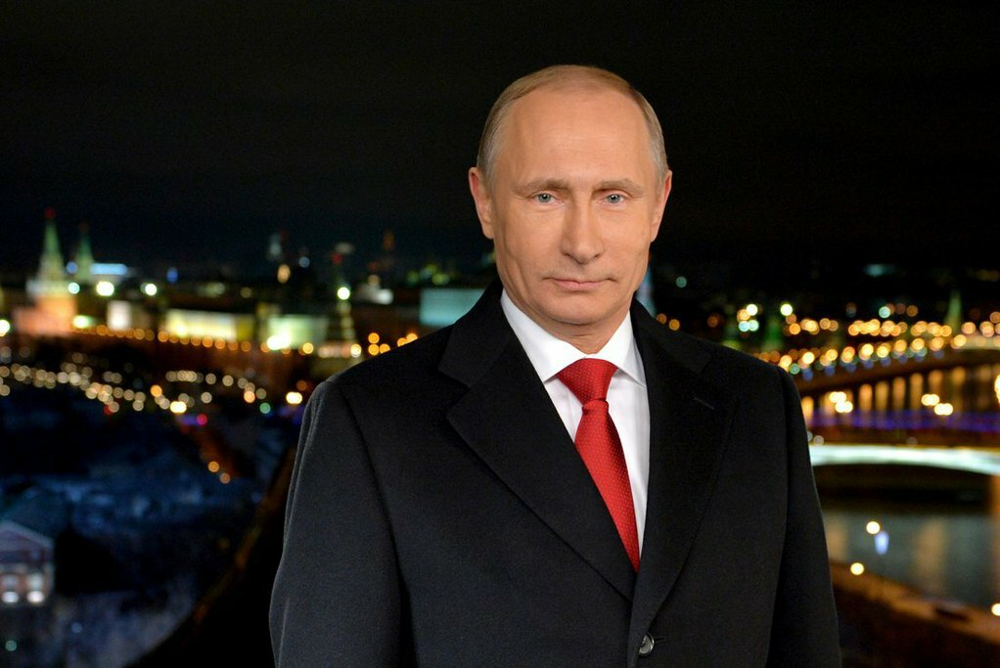
Президент Российской Федерации
26 марта 2000 года избран Президентом Российской Федерации. Вступил в должность 7 мая 2000 года. 14 марта 2004 года избран Президентом Российской Федерации на второй срок. C 8 мая 2008 года – Председатель Правительства Российской Федерации. 4 марта 2012 года избран Президентом Российской Федерации. Вступил в должность 7 мая 2012 года.2018 Вновь избран Президентом Российской Федерации 18 марта 2018.

Slide 3
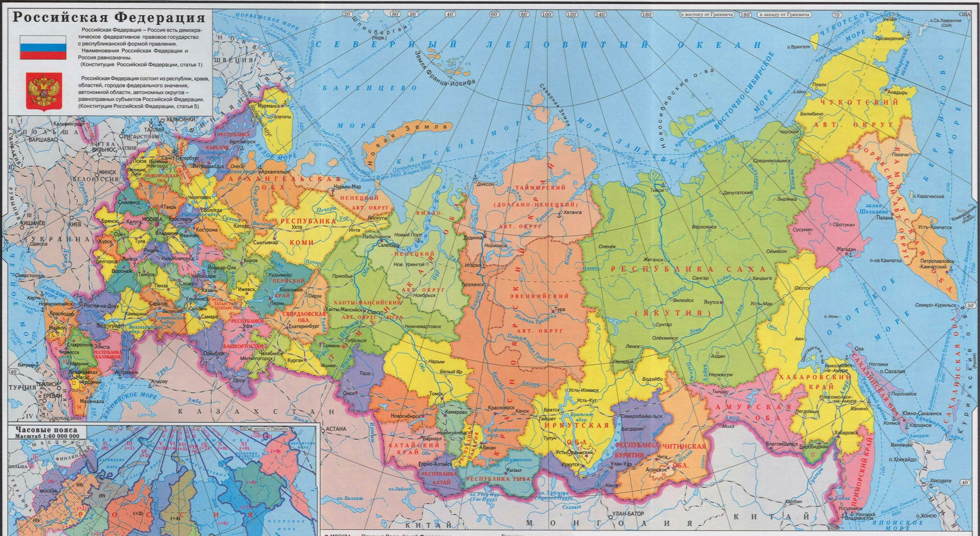
Все субъекты РФ представлены на политико-административной карте России

Slide 4
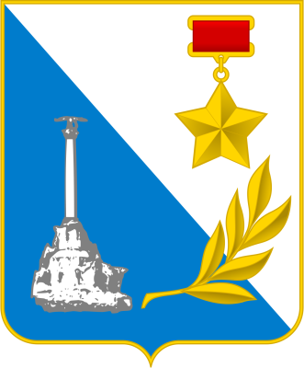
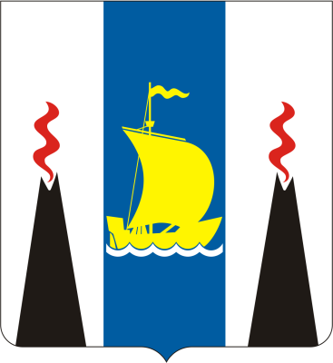
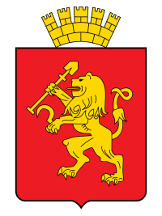
Наша страна состоит из 85 субъектов Российской Федерации. Каждый из них интересен своей историей, достопримечательностями и природой.

Slide 5
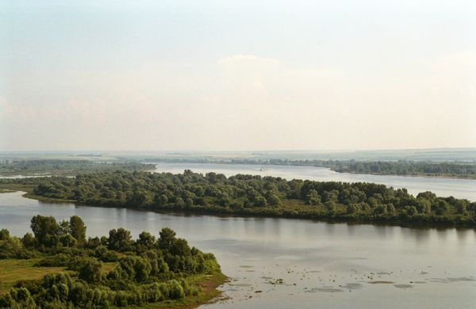
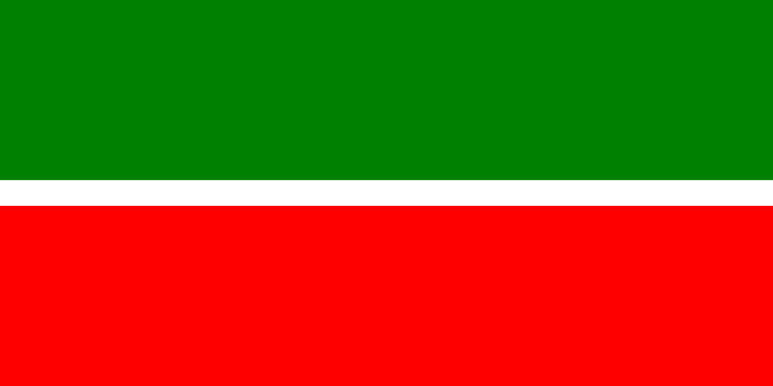
Каждая республика, входящая в состав нашей страны,-это государство, которое имеет свою конституцию(основной закон). А другие субъекты имеют свои уставы.
Государственным языком на всей территории является русский язык. Но республики вправе устанавливать свои государственные языки.

Slide 6
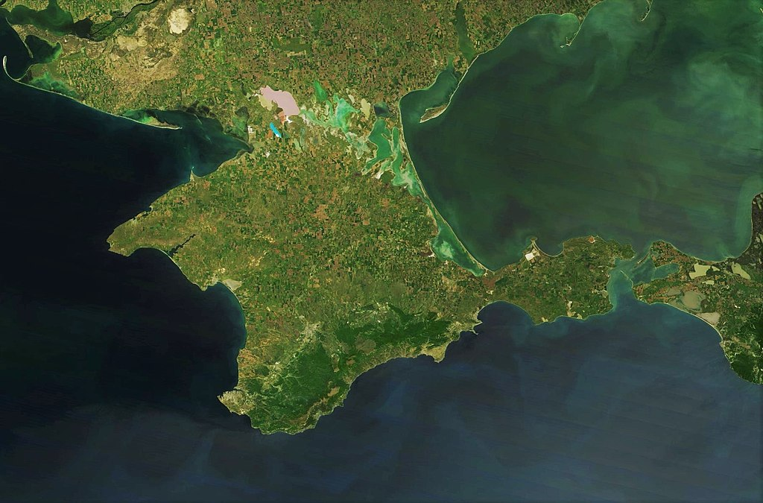
А в Республике Крым целых три государственных языка: русский, украинский и крымскотатарский.

Slide 7
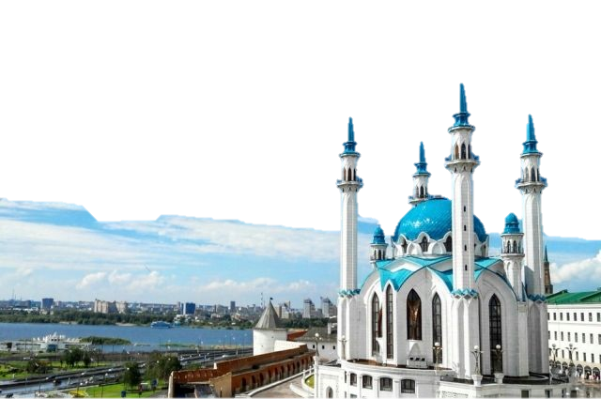
Давайте попутешествуем! В нашей стране 22 республики и мы с вами побываем в Татарстане.
Столица этой республики-город Казань, который стоит на реке Волге.

Slide 8
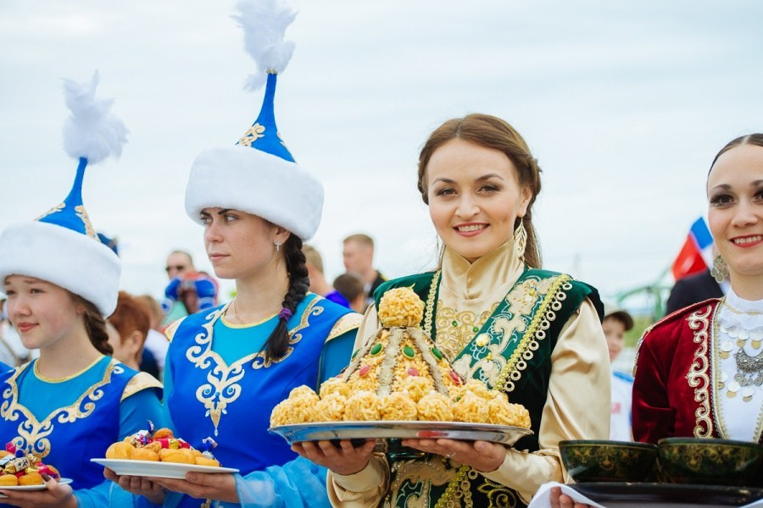
Коренной народ Татарстана-татары. Также в Татарстане часть населения-русские и чуваши.

Slide 9
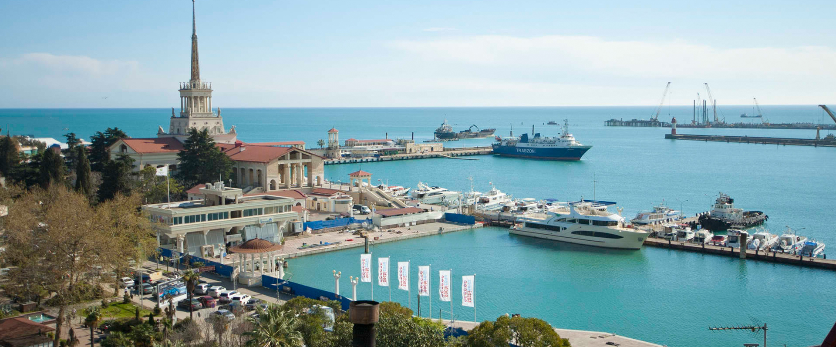
Также в Российской Федерации 9 краёв. Один из них-Краснодарский край. Он находится на юге России. Территорию края омывает Азовское и Черное моря. Главный город-Краснодар, который стоит на реке Кубань.

Slide 10
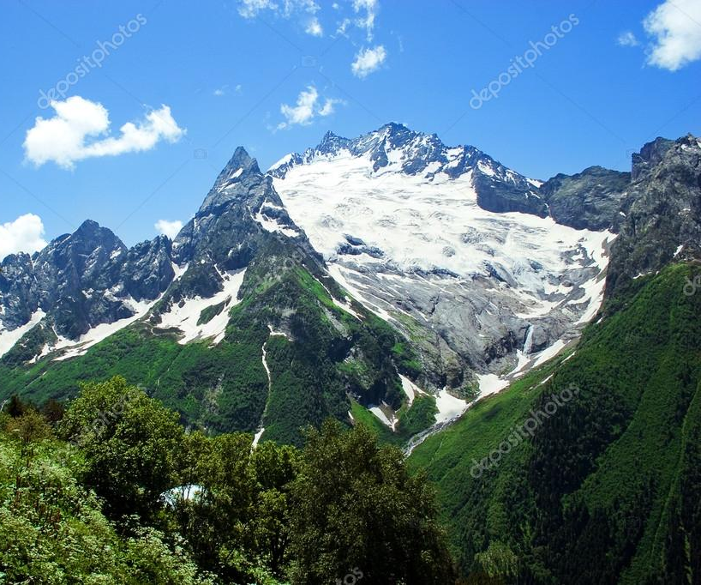
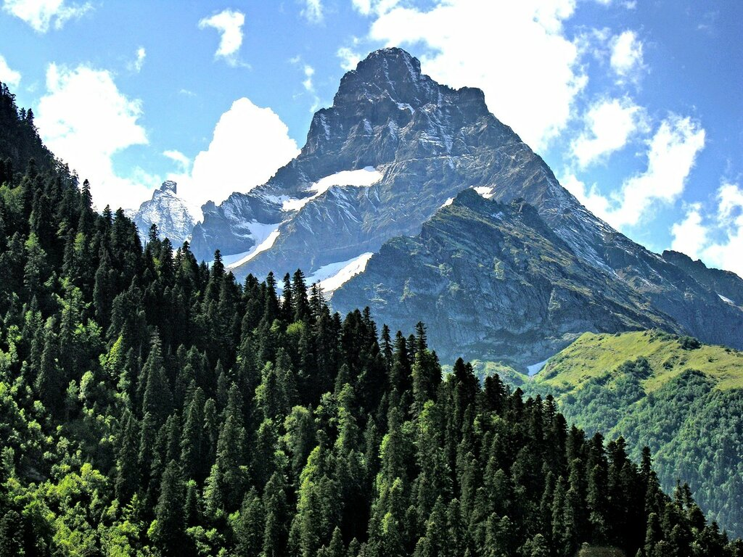
Здесь расположены высокие Кавказские горы.

Slide 11
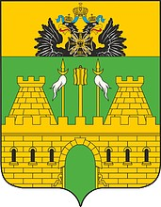
На гербе изображена зубчатая стена с двумя башнями, что символизирует то, что край находится под надежной защитой.

Slide 12
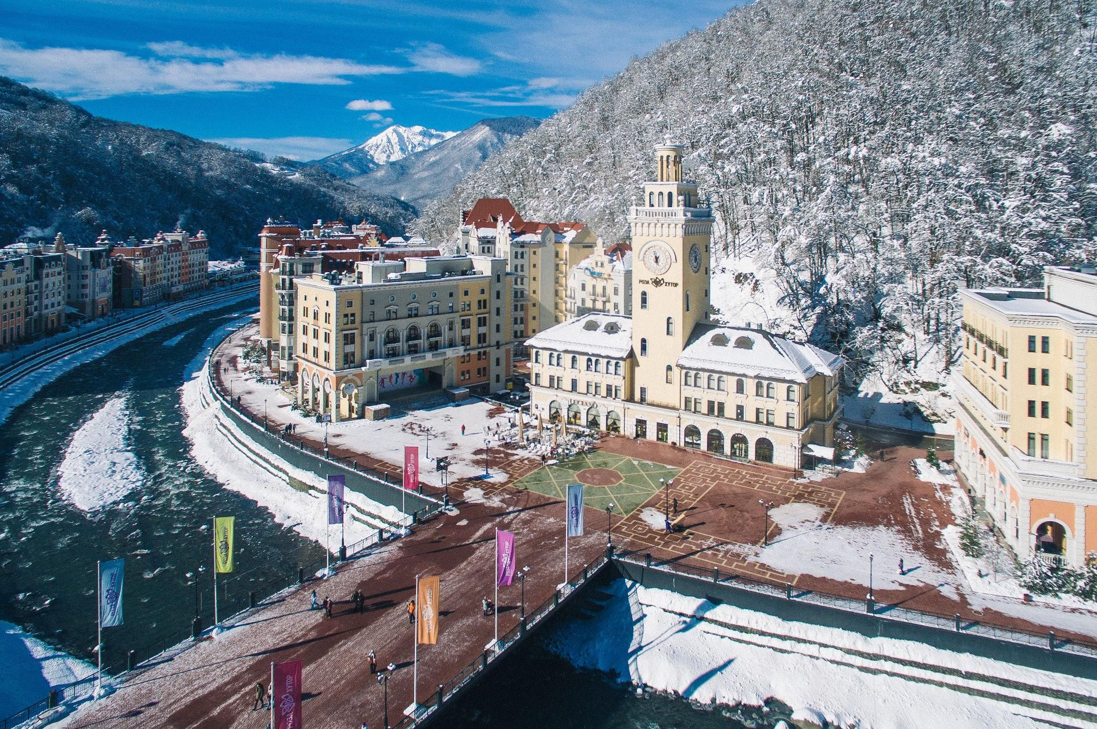
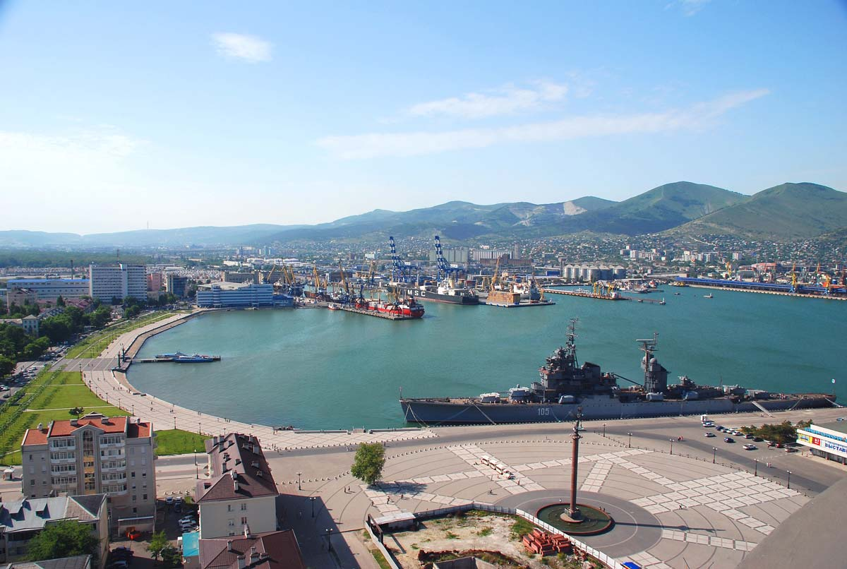

Slide 13
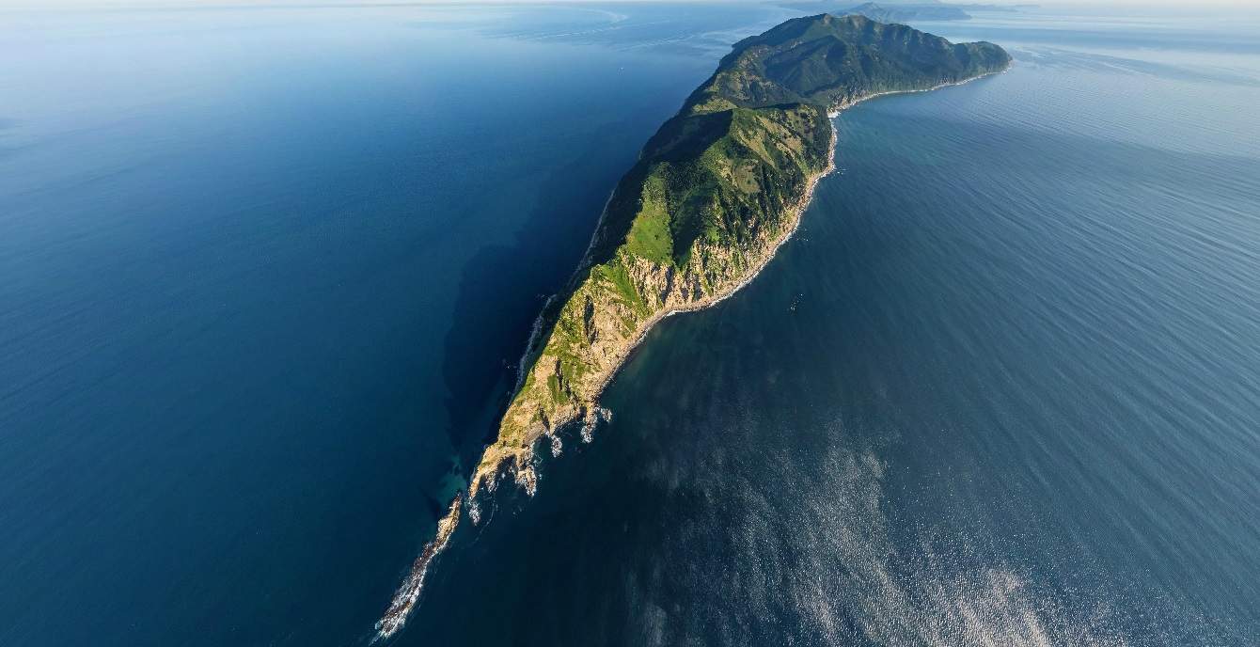
В России 46 областей. Мы с вами побываем в Сахалинской области.

Slide 14
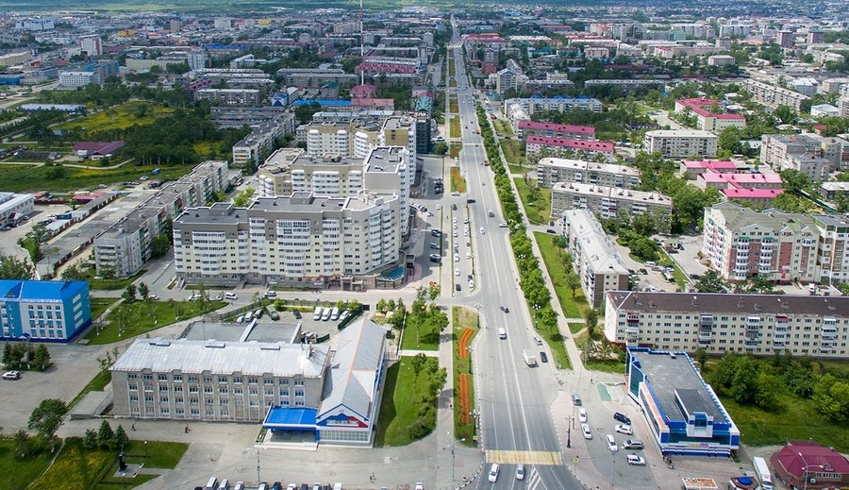
Она находится на востоке азиатской части России, этот регион полностью расположен на островах: Сахалин и Курильские острова. Главный город-Южно-Сахалинск.

Slide 15
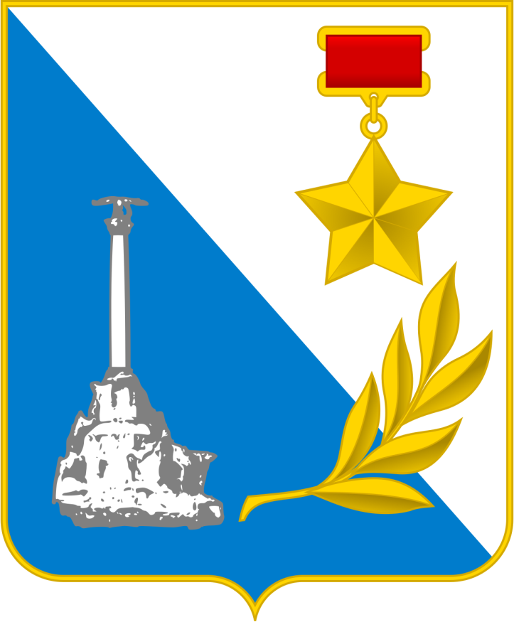
Есть 3 города федерального значения: Москва, Санкт-Петербург и Севастополь.
Город Севастополь находится на полуострове Крым, на берегу Чёрного моря.
На гербе города мы видим медаль «Золотая Звезда», ведь Севастополь получил звание «Город-герой» во времена Великой Отечественной войны.

Slide 16
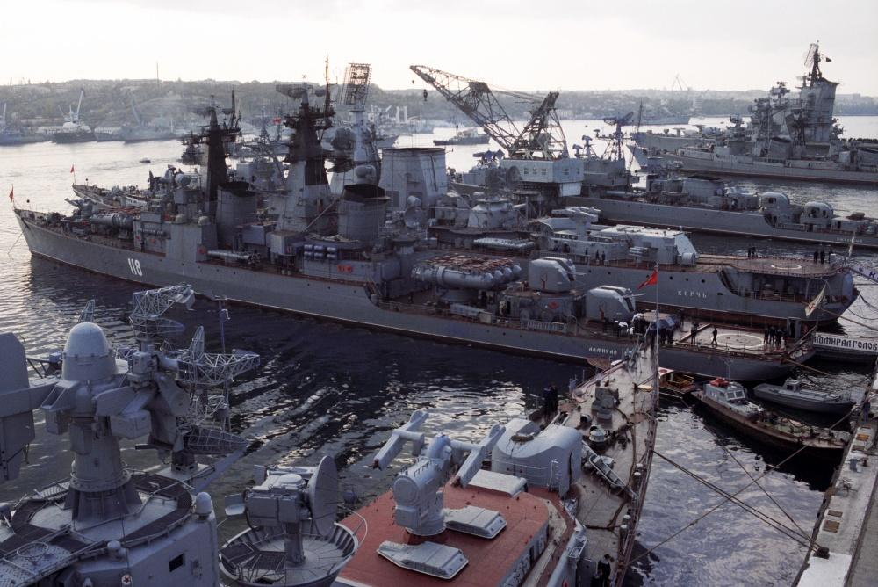
Севастополь-город военных моряков, здесь расположена главная база Черноморского флота России.

Slide 17
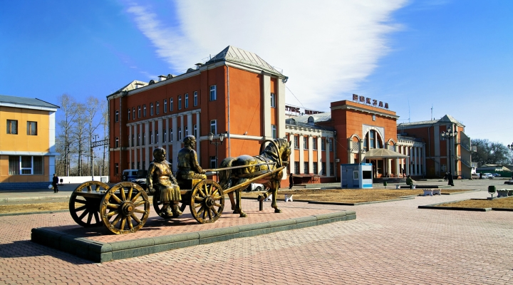
В нашей стране 1 автономная область и 4 автономных округа. Автономия-самоуправление и право на самостоятельное решение вопросов.
Еврейская автономная область расположена на востоке азиатской части страны. Главный город-Биробиджан.

Slide 18
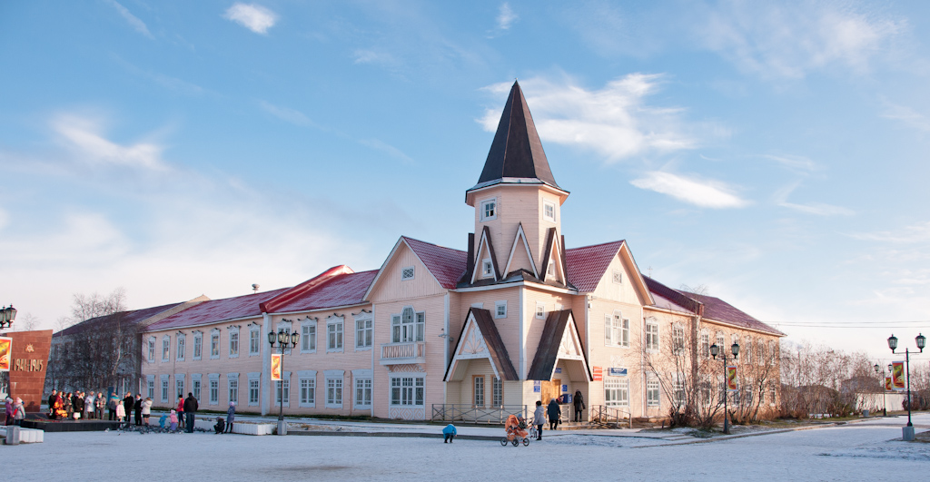
Ненецкий автономный округ
Он расположен на севере европейской части России и входит в состав Архангельской области. Главный город-Нарьян-Мар.

Slide 19
Спасибо за внимание!!!
Презентацию выполнила Ученица 3б класса Приказчикова Анжелика

